Slide 1
第二章 Android应用界面

Slide 2
2.5 对话框使用
在Android开发中，经常需要在Android界面上弹出一些对话框，比如询问用户或者让用户选择。实现这些功能的组件称为Android Dialog对话框，AlertDialog对话框的功能很强大，使用它可以生成各种有内容的对话框，使用AlertDialog对话框主要有以下几个步骤：
➢ 创建AlertDialog.Builder对象。
➢ 创建AlertDialog.Builder.setTitle()或setCustomTitle()方法设置标题。
➢ 调用AlertDialog.Builder.setIcon设置对话框图标。
➢ 调用AlertDialog.Builder.setPositiveButton等添加按钮。
➢ 调用AlertDialog.Builder的create方法创建AlertDialog对象，再调用AlertDialog的show方法把对话框显示出来。

Slide 3
<?xml version="1.0" encoding="utf-8"?>
<LinearLayout xmlns:android="http://schemas.android.com/apk/res/android"
android:layout_width="match_parent"
android:layout_height="match_parent">
<Button
android:id="@+id/dialog"
android:layout_width="wrap_content"
android:layout_height="wrap_content"
android:layout_weight="1"
android:layout_marginTop="200dp"
android:text="显示对话框" />
</LinearLayout>

Slide 4
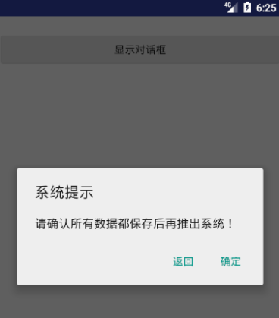
public class MainActivity extends Activity {
@Override
protected void onCreate(Bundle savedInstanceState) {
super.onCreate(savedInstanceState);
setContentView(R.layout.dialog_layout);
//对话框的使用
Button button=(Button)findViewById(R.id.dialog);
button.setOnClickListener(new View.OnClickListener() {
@Override
public void onClick(View view) {
//设置对话框标题
new AlertDialog.Builder(MainActivity.this).setTitle("系统提示")
.setMessage("请确认所有数据都保存后再推出系统！")
.setPositiveButton("确定",new DialogInterface.OnClickListener() {
public void onClick(DialogInterface dialog, int which) {
finish(); }
}).setNegativeButton("返回",new DialogInterface.OnClickListener() {//添加返回按钮
@Override
public void onClick(DialogInterface dialog, int which) {
}
}).show();//在按键响应事件中显示此对话框
}
});
}

Slide 5
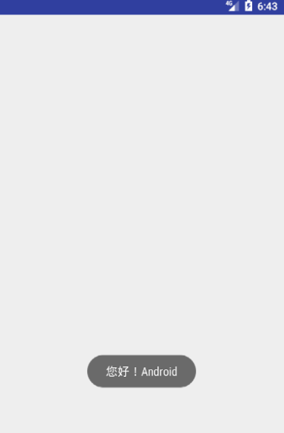
2.6 Toast的使用
在Android的实际开发过程当中，经常会使用到Toast作为调试工具，通过Toast组件显示传递的变量值等，观察是否跟预想情况一样。
Toast会显示一个消息在屏幕上告诉用户一些信息，并且在短暂的时间后会自动消息。使用Toast需要掌握两个方法，分别是makeText()方法和show()方法。
Toast.makeText(this,“要显示的文字”, Toast.LENGTH_SHORT).show();

Slide 6
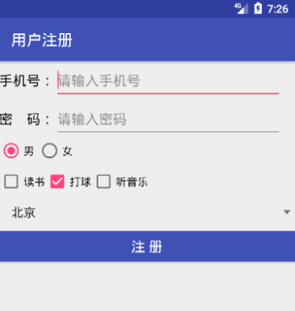
2.7 用户注册案例讲解
在前几节分别学习了Android的布局方式以及Android中组件在xml文件中的定义使用，接下来将通过一个用户注册的综合案例讲解各个控件的组合使用。
Spinner spinner=(Spinner)findViewById(R.id.spinner);
String[] city=new String[]{"北京","上海","武汉","南京","南昌"};
ArrayAdapter<String> adapter=new ArrayAdapter<String>(this,
android.R.layout.simple_list_item_1,city);
spinner.setAdapter(adapter);

Slide 7
2.8 本章小结
本章主要介绍了Android开发的7个布局方式以及UI界面设计中所使用到的组件，这些基本的布局方式以及组件的使用需要熟练掌握。学会组件的自由搭配以及自定义样式才能更好的进行Android程序的开发。

